Slide 1
总 结

Slide 2
第1章
什么是编译器？
编译器是一个程序，它读入用某语言（源语言）编写的程序并将其翻译成一个与之等价的以另一种语言（目标语言）
2. 编译器的逻辑阶段划分以及各个阶段的功能

Slide 3
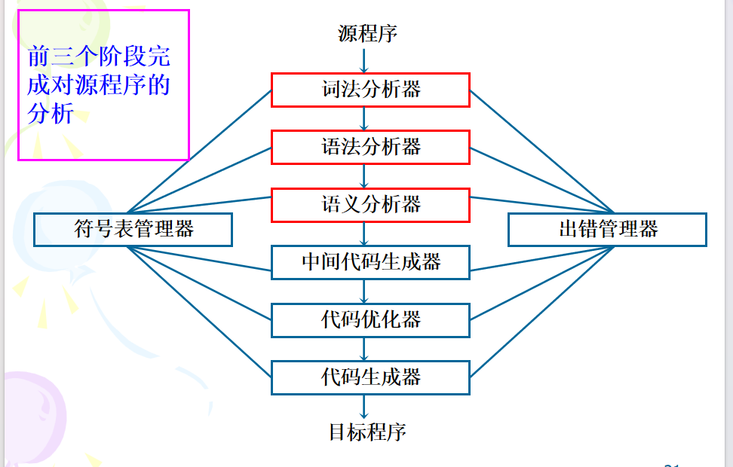
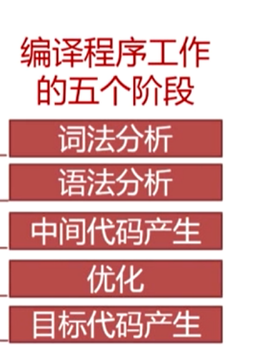

编译过程由两部分组成：分析和综合
分析(analysis)部分将源程序分解为多个组成要素，并在这些要素之上加上语法结构。然后它使用这个结构来创建该源程序的一个中间表示。
综合(synthesis)部分根据中间表示和符号表中的信息来构造用户期待的目标程序。

Slide 4
词法分析：根据词法规则将源代码分解为有意义的最小词法单元（token）序列。
语法分析：根据语法规则验证token序列结构，组成语法短语，并构建语法树。
语义分析：检查类型、作用域等上下文相关逻辑正确性。
中间代码生成：生成与机器无关的抽象中间表示（如三地址码）。
代码优化：通过等价变换提升中间代码执行效率或资源利用率。
目标代码生成：将优化后的中间代码转换为特定机器的低级语言代码。

Slide 5
在词法分析中，从左到右的读构成源程序的字符流，依据语言的词法规则把字符流组织成为有意义的词素(lexeme)的序列。
语法分析器依据源程序的语法规则，把源程序的单词序列组成语法短语，即使用由词法分析器生成的各个词法单元的第一个分量来创建树形的中间表示。该中间表示给出了词法分析产生的词法单元的语法结构。
语义分析器使用语法树和符号表中的信息来检查源程序是否和语言定义的语义一致，进一步分析语法结构正确的程序是否符合源程序的上下文约束、运算相容性等规定。它同时也收集信息，并把这些信息存放在语法树或符号表中，以便在随后的中间代码生成过程中使用。
中间代码生成源程序的中间表示应该有两个性质：一是易于产生，二是易于翻译成目标程序。
代码优化机器无关的代码优化步骤试图改进中间代码，以便生成更好的目标代码。“更好”通常意味着更快、更短或能耗更低的目标代码。
代码生成器以源程序的中间表示形式作为输入，并把它映射到目标语言。如果目标语言是机器代码，那么就必须为程序使用的每个变量选择寄存器或内存位置。中间指令被翻译为能够完成相同任务的机器指令序列。

Slide 6
第3章
什么是NFA？什么是DFA？两者的区别？
正规表达式的应用，正反两个方向
三个重要算法：
1. 从正规表达式构造NFA
2. NFA到DFA的转换（NFA的确定化）
3. DFA的最小化

Slide 7
确定的有穷自动机(Deterministic Finite Automata)
不确定的有穷自动机(Nondeterministic Finite Automata)
其中“不确定”的含义是：对于某个输入符号，在同一个状态上存在不止一种转换。
确定和不确定的有穷自动机都能而且只能识别正规集，即它们能够识别正规表达式所表示的语言。但是它们之间有着时空的权衡。确定的有穷自动机导出的识别器比不确定的有穷自动机导出的识别器快得多，但确定的有穷自动机可能比与之等价的不确定的有穷自动机大得多。

Slide 8
■ 3.5.1 不确定的有穷自动机（NFA）
不确定的有穷自动机 ( NFA) 是一个由以下几部分组成的数学模型：状号函起末
● 1.一个状态的有穷集合S
● 2. 一个输入符号集合 Σ，即输入字母表
● 3. 一个转换函数 move ，它把由状态和符号组成的二元组映射到状态集合
● 4. 状态 s₀ 是唯一的开始或初始状态
● 5. 状态集合 F 是接受（或终止）状态集合

Slide 9
一个确定的有穷自动机（DFA） 是不确定有穷自动机的特例，其中：
1. 没有一个状态具有ε转换，即在输入ε上的转换
■ 3.5.4 确定的有穷自动机（DFA）
● 2. 对每个状态 s 和输入符号 a, 最多只有一条标记为a的边
离开 s.
NFA抽象的表示了用来识别某个语言中的串的算法，而相应的DFA则是一个简单具体的识别串的算法。在构造词法分析器的时候，真正实现或模拟的是DFA。 幸运的是，每个正规表达式和每个NFA都可以被转变为一个接受同样语言的DFA。

Slide 10
第4章
上下文无关文法的基本概念，能分辨出各个组成部分
推导，最左推导，最右推导，句型，句柄
求First集和Follow集
重要算法：
1. 非递归的预测分析算法以及预测分析表的构造
2. LR语法分析算法以及SLR分析表的构造

Slide 11
重点！！
4.2.1 上下文无关文法的正式定义
上下文无关文法包含如下四个部分：
1. 一个终结符集合。
2. 一个非终结符集合。
3. 一个产生式集合。每个产生式具有一个左部和一个
右部，左部和右部由箭头连接，左部是一个非终结
符，右部是终结符和（或）非终结符序列。
4. 一个开始符号。开始符号是一个指定的非终结符。
约定：定义语法时只需列出文法的产生式，把以开始符号为左部的产生式列在最前面。
以后的讨论中假设：数字、<=等符号、黑体字符串为终结符，斜体为非终结符。
上下文无关文法用来定义语言的语法

Slide 12
例3.24 最小化下列DFA。
若输入一个符号能到达同一个状态集合，说明是同一组
b
C
b
b
a
A
a
B
b
D
b
E
a
a
a
初始划分∏：接受状态组（E），非接受状态组（ABCD）
用算法3-23构造∏new：（E）不能再划分，放回∏new；（ABCD）对输入a不变，但对输入b，D->E，所以划分为两组（ABC）和（D）。因此∏new为(ABC)(D)(E)
…… ∏final 为(AC)(B)(D)(E)。
选A为(AC)的代表，B、D、E为其他组代表，可得转换表如图3-36。

Slide 13
第5章
综合属性、继承属性
语法制导定义、翻译方案
L属性定义，S属性定义

Slide 14
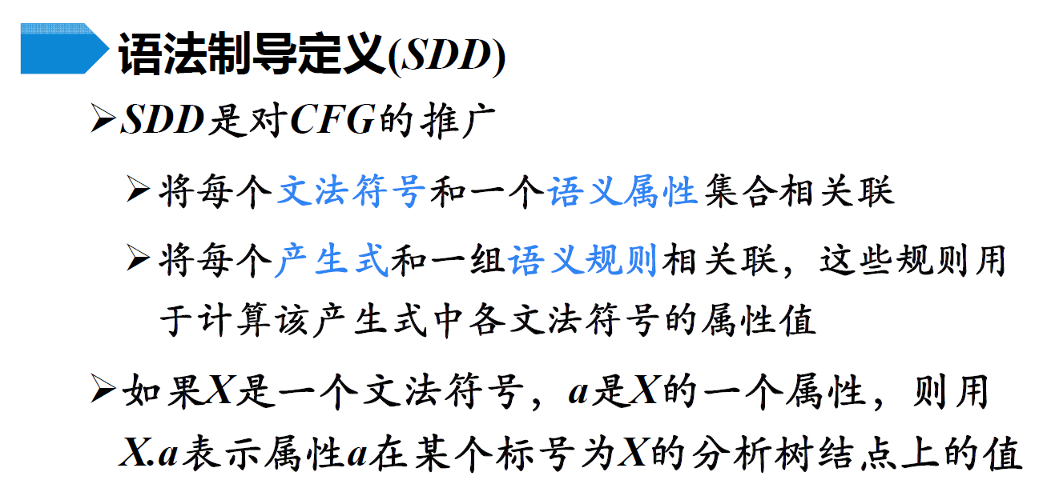
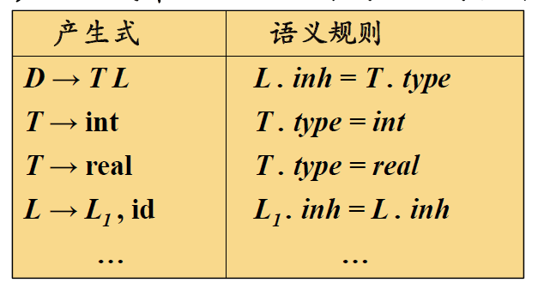

Slide 15
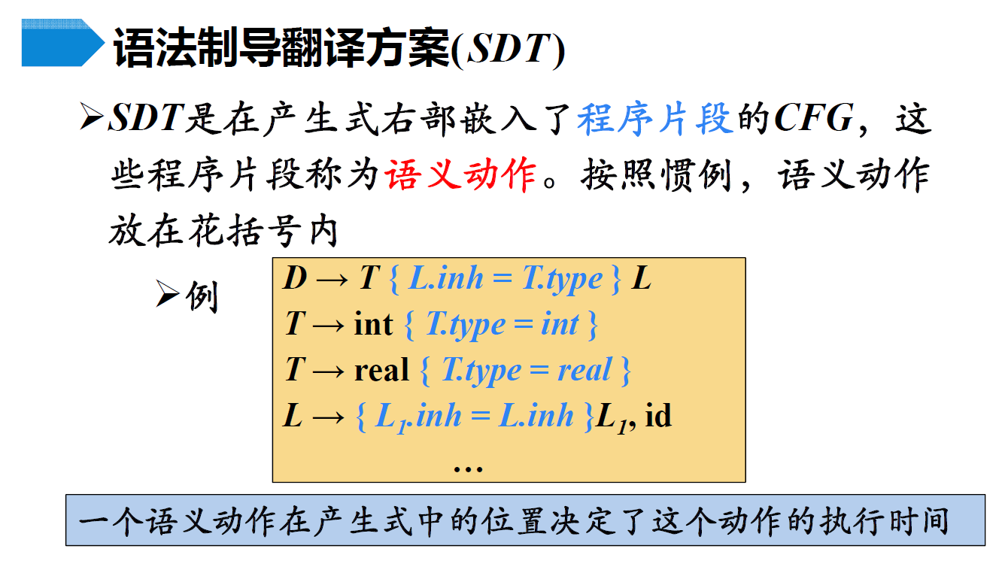

Slide 16
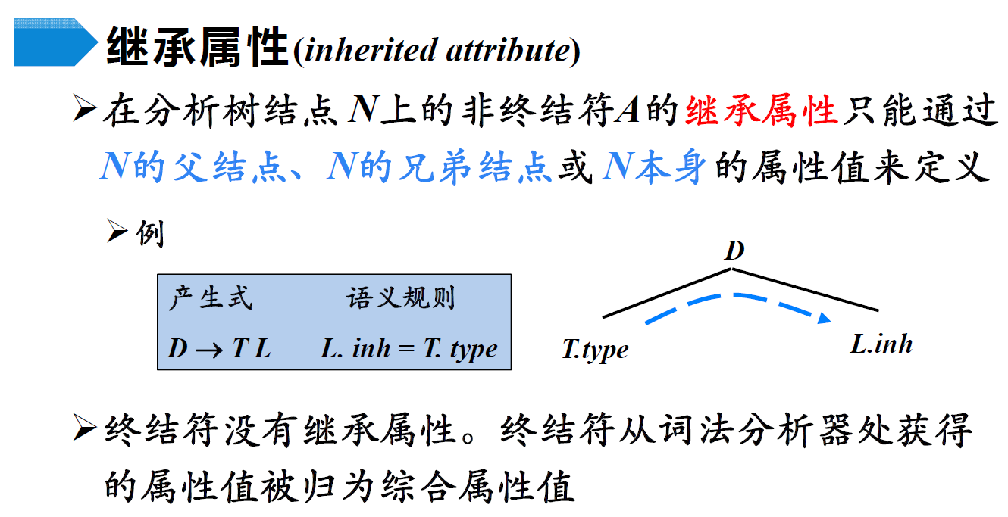
开始符号不具有任何继承属性，除非另有说明，如果有继承属性，在属性计算前要给定初始值。

Slide 17
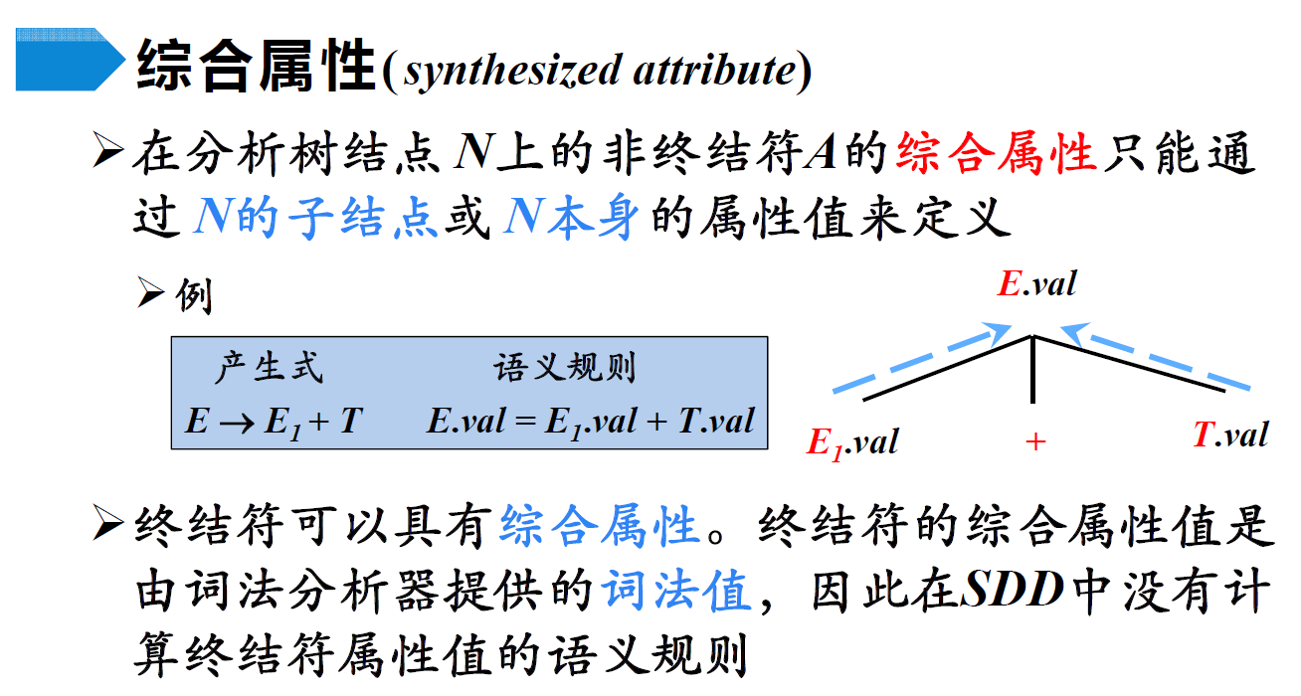

Slide 18
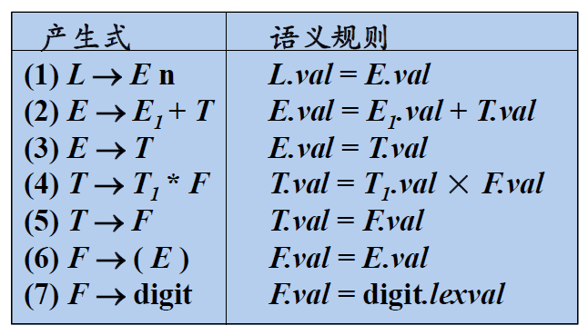
5.2.3 S属性定义
如果一个SDD的每个属性都是综合属性，它就是S属性的。
如果一个SDD是S属性的，则可以按照分析树结点的任何自底向上顺序计算各个属性的值，并可以在自底向上的语法分析过程中实现。 LR分析，所有动作都在产生式最右端的SDT称为后缀翻译方案，用此实现

Slide 19
5.2.3 L属性定义
这类SDD的思想是在一个产生式体所关联的各个属性之间，依赖图的边总是从左到右，而不能从右到左（因此称为L属性的）。准确的说，
如果对于每个产生式A－>X1X2…Xn，其每个语义规则中的每个属性或者是综合属性，或者是Xj（1<=j<=n) 的一个继承属性且这个继承属性仅依赖于：
a. 产生式Xj的左边符号X1，X2，…,Xj-1的属性
b. A的继承属性
S-属性文法是L-属性文法吗？？？
LL分析
S-属性文法是L-属性文法。
因为a，b限制只用于继承属性

Slide 20
对于基础文法可以用LL分析技术，SDD是L属性的
5.4.5 L属性定义的SDT
将一个L属性的SDD转换为一个SDT的规则如下：
（1）把计算某个非终结符A的继承属性的动作插入到产生式体中紧靠在A的本次出现之前的位置上。
（2）将计算一个产生式头的综合属性的动作放置在这个产生式体的最右端。

Slide 21
第6章
中间代码的表示方法，包括图形化（语法树和DAG)、后缀表示法、三地址码表示法
三地址码的实现，包括四元式、三元式、间接三元式
算术表达式与赋值语句、布尔表达式与控制流语句的翻译

Slide 22
第7章
存储分配策略
什么是活动记录，活动记录中保存的信息一般有哪些？
非局部数据访问的实现方法：访问链，显示表

Slide 23
第8章
代码生成器设计中需要考虑的问题
基本块的划分以及流图的构建
基本块的DAG表示
寄存器描述符、地址描述符

Slide 24

3.将三地址语句序列划分为基本块的算法
1. 确定入口语句的集合，所用规则如下：
(1)程序的第一个语句
(2)能由条件转移语句或无条件转移语句转移到的语句
(3)紧跟在条件转移语句后面的语句
之间的语句序列组成的
2. 对以上求出的每一入口语句，构造其所属的基本块
它是由该入口语句（开始）到
下一个入口语句(不包括该入口语句)，或到
程序结束

Slide 25
8.4.2 流图
1. 概念
将控制流的信息加到基本块的集合，形成程序的有向图，称之为流图。
每个流图以基本块为结点。
如果一个结点的基本块的入口语句是程序的第一条语句，则称此结点为首结点。

Slide 26
2. 构造
如果在某个执行序列中B2跟随B1，那么B1到B2有一条有向边。即如果
1。从B1的最后一个语句有条件或无条件转移到B2的第一
个语句，或
2。按程序正文的次序B2直接跟随B1，并且B1不是结束于
无条件转移。
我们说B1是B2的前驱(predecessor)，B2是B1的后继(successor)。

Slide 27
第9章
代码优化的方法
循环优化的方法

